Slide 1
Батькам майбутніх першокласників
Підготувала практичний психолог
ЗДО№5 «Дзвіночок»
М. Жашкова
Завада Раїса Петрівна

Slide 2
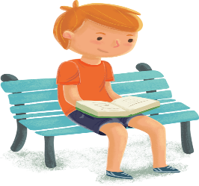
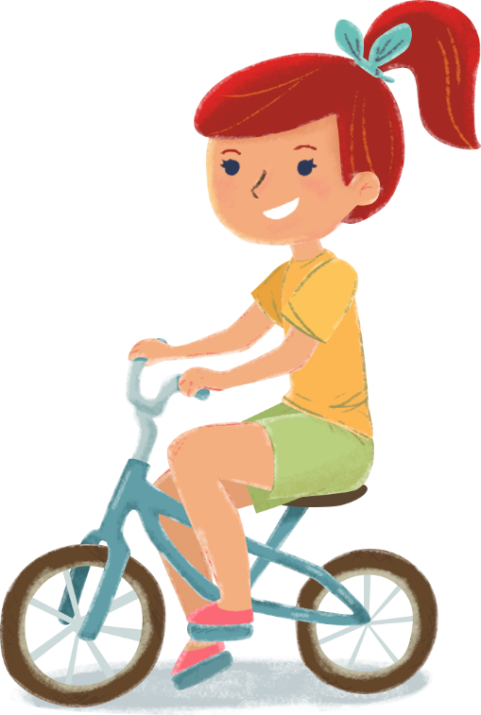
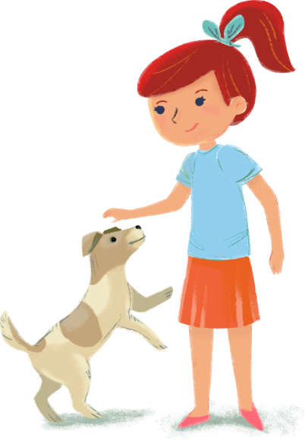
Готовність дитини до школи.
НУШ – новий підхід до навчання дітей
Розвиток компетентностей:
Уміння логічно мислити;
Накопичувати людські цінності;
Розвивати власні погляди;
Вирішувати проблеми та поставленні задачі.
2. Соціалізація в суспільстві;
3. Навчання упродовж життя;
4. Підприємливість; 5. Емоційна рівновага.

Slide 3
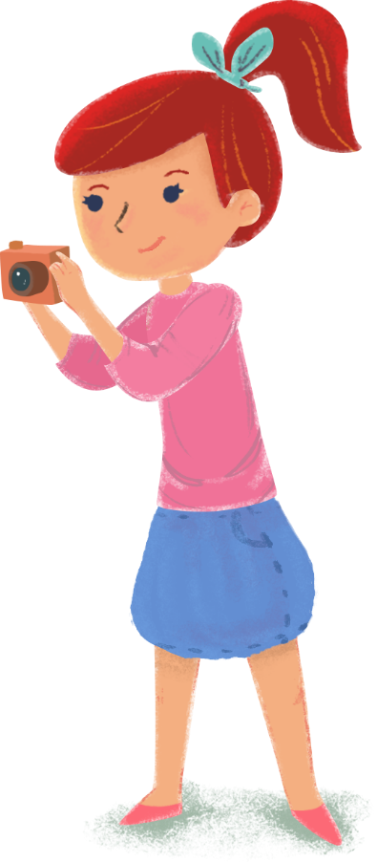
Зв’язки у навчанні
Дитячий колектив
Школа
Батьки

Slide 4
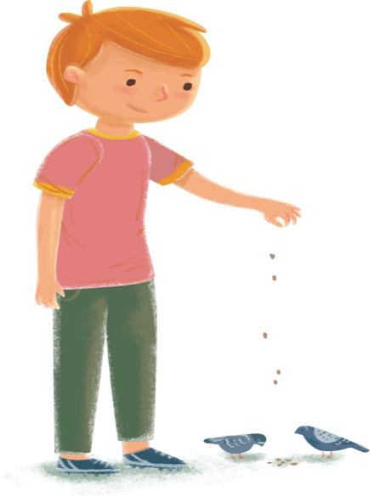
Гра «Знайомство»
Заповнити аркуші: в центрі – ім’я дитини, на промінчиках – її характер, вподобання, здібності, бажання, тощо.
весела
Любить тварин
щира
Гарно малює
Боїться павуків
комунікабельна
ІМ’Я ДИТИНИ
Ніколи не ображається
З іншої сторони аркуша батьки записують свої надії та сподівання
на перші роки навчання дитини в школі.
Мріє про великий акваріум з рибками

Slide 5
Психодіагностичне вивчення готовності дитини до школи в домашніх умовах базується на семи основних напрямках розвитку майбутнього школярика
7. Пізнавальні процеси
1. Знання й уявлення
6. Емоційно – вольовий розвиток
2. Мовленнєвий розвиток
5. Пізнавальна активність
3. Підготовленність руки до письма
4. Гігієнічні навички та самообслуговування

Slide 6
Знання й уявлення:
Чи може дитина розповісти про своє місто, вулицю?
Чи знає своє прізвище, ім’я, по батькові,
членів своєї родини?
Чи знає скільки їй років?
Чи розрізняє кольори?
Чи може назвати пори року і місяці, дні тижня?
Чи орієнтується в просторі («зверху – знизу»,
«зліва – справа», «над – під», «поряд»,
«збоку», «більший – менший» і т.п.).

Slide 7
Пізнавальні процеси:
Чи може здійснювати найпростішу
класифікацію: живе – неживе , птахи-звірі, дерева – кущі – трави, фрукти – овочі?
Чи може помітити відсутність одного
предмета серед 7 – 10?
Чи розрізняє на слух значення слів, що
відрізняються одним звуком: рука – ріка?
Чи може назвати наступне число?
Чи згадує казку за ілюстрацією?

Slide 8
Пізнавальна активність
Чи має бажання самостійно роздивлятися
книги, ілюстрації в журналах?
Чи слухає з бажанням, коли читають вголос?
Чи запитує про значення незрозумілих слів?
Чи ставить запитання ЧОМУ?
Чи просить навчити чомусь?
Чи з бажанням береться робити щось
вперше в житті?

Slide 9
Мовленнєвий розвиток
Чи чітко вимовляє слова?
Чи правильно будує речення висловлюючи
власну думку?
Чи може переказати казку?
Чи знає на пам’ять вірші?
Чи вдається дібрати потрібну інтонацію
у розмові?
Чи розмовляє з іграшками в процесі гри?
Чи вільно спілкується з однолітками, дорослими людьми?

Slide 10
Підготовленність руки до письма
Чи правильно тримає ручку, олівець?
Чи вправно зафарбовує олівцем зображення?
Чи вміє малювати картинки?
Чи вміє користуватись фарбами, пластиліном?
Чи може вирізати ножицями з паперу прості
фігури по лінії?
Чи швидко може зібрати дрібні предмети
(ґудзики, квасолини …)?

Slide 11
Емоційно-вольовий розвиток
Чи виглядає веселою та задоволеною
більшість часу?
Чи швидко проходить страх, тривога?
Чи швидко засинає? Чи спокійно спить?
Як просинається?
Чи може посидіти спокійно 15 хв?
Як піддається на умовляння?
Чи вдається стримувати роздратування?
Чи поводиться пристойно за межами дому?

Slide 12
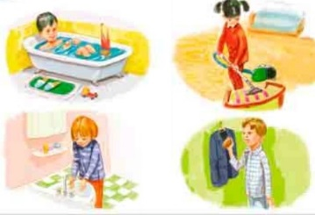
Гігієнічні навички та самообслуговування
Чи вмивається зранку без примусу?
Чи може самостійно приготувати необхідні речі
для заняття, а потім прибрати робоче місце?
Чи може самостійно одягнутись,
зав’язати шнурки?
Чи може самостійно відвідати туалет?
Чи миє руки без нагадування?
Чи зразу починає виконувати прохання
дорослих?

Slide 13
Пам’ятка для батьків
Організуйте робоче місце дитини.
Допомагайте у будь яких справах.
Заохочуйте найменші успіхи дитини.
Будьте терплячими.
Щодня читайте дитині.
6. Постійно розвивайте уяву, мислення.
7. Давайте відповіді на кожне запитання.
8. Розмовляйте спокійним тоном.
9. Давайте дитині посильну роботу.
10. Поважайте дитину як рівноправного
члена родини.

Slide 14
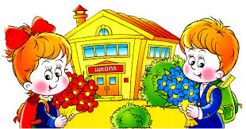
Освіта – це наш пропуск в майбутнє,
адже завтрашній день належить тим, хто приготувався до нього сьгодні
!
Успіхів вам !!!

